Slide 1

TRƯỜNG THPT XUÂN DIỆU
GV: PHAN THỊ LOAN ANH
MÔN :VẬT LÍ
LỚP 11A10
TÊN BÀI HỌC : ĐIỆN THẾ
Nh: 2023-2024

Slide 2


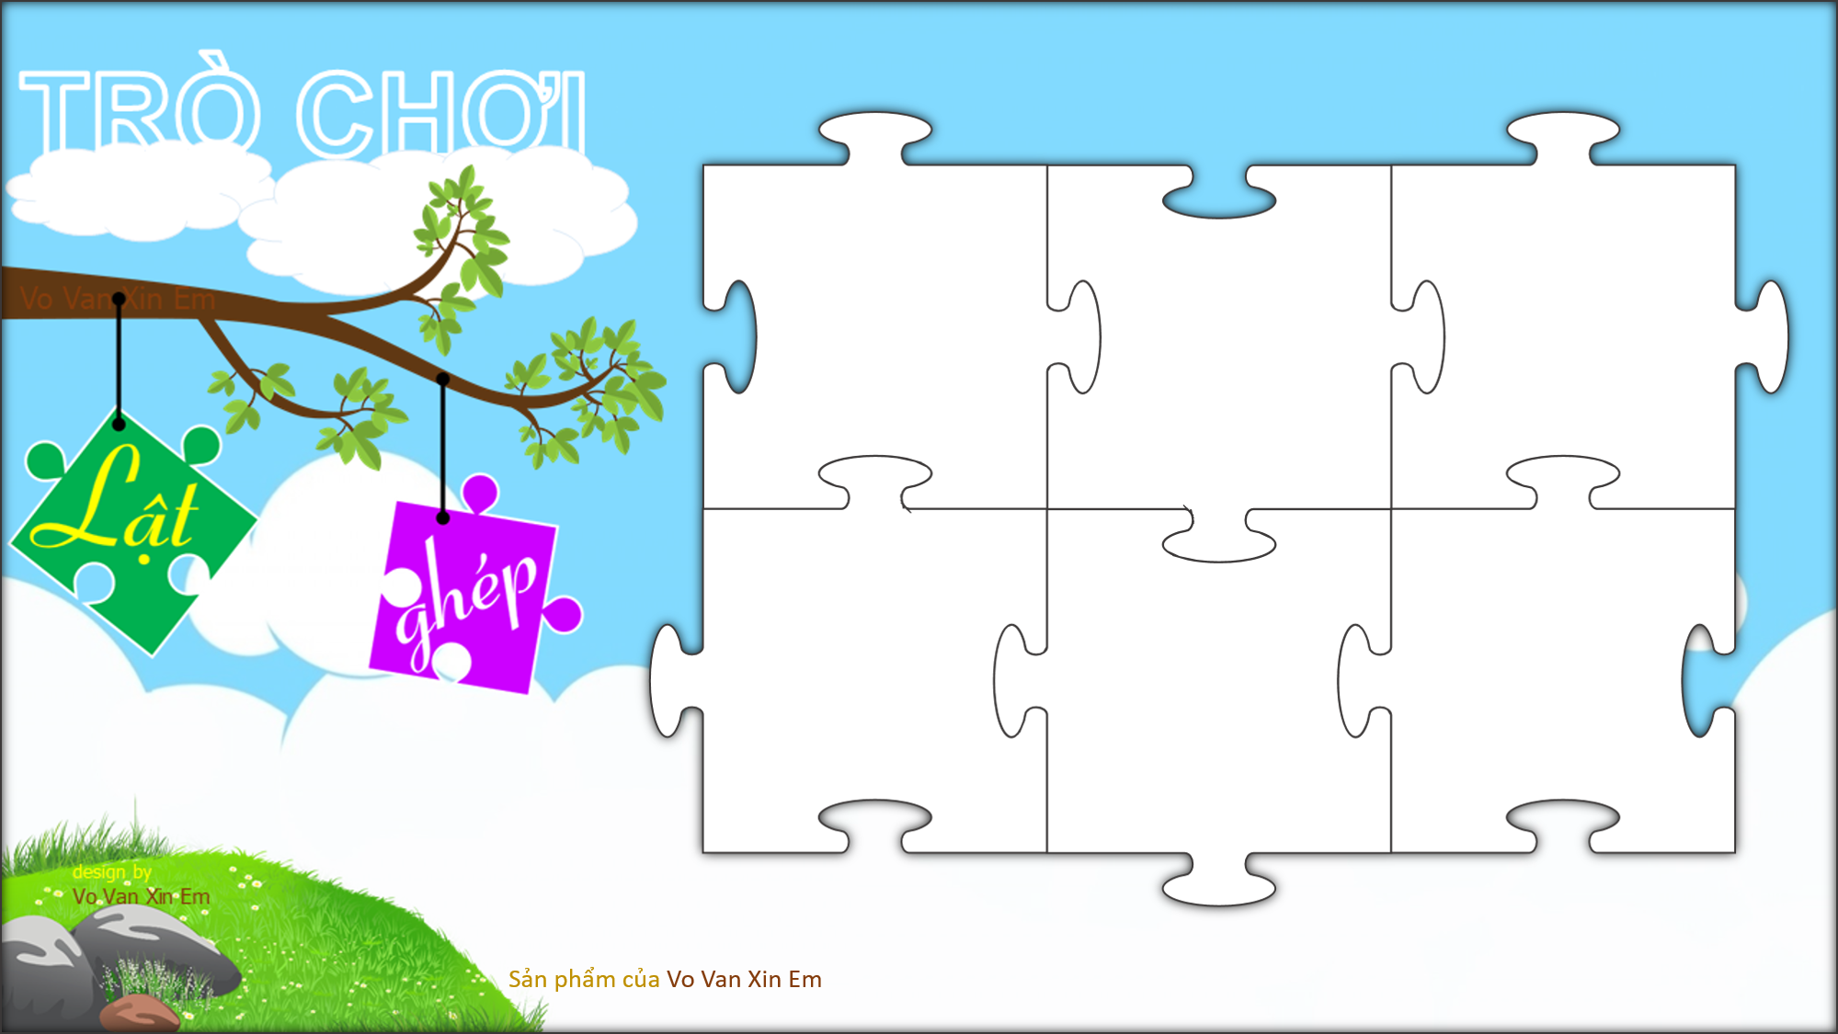
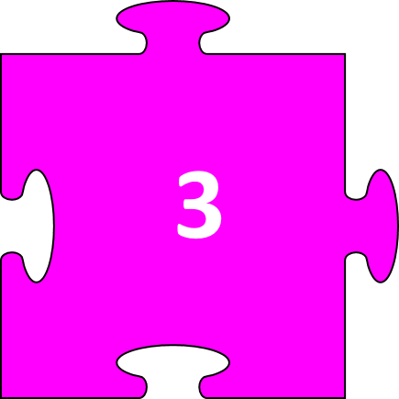




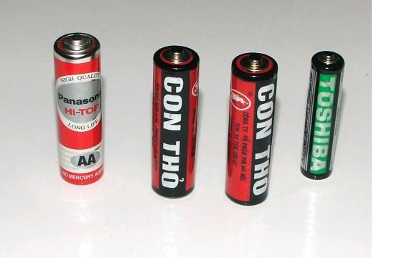

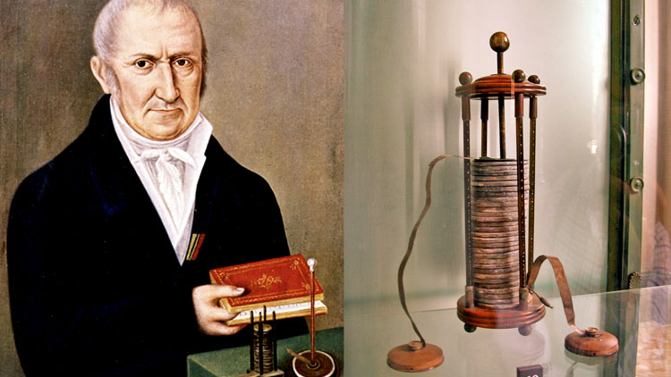











ÔNG LÀ AI

Slide 3



TRÒ CHƠI – Lật mảnh ghép
CCâu 1: Hiệu điện thế tại hai điểm M và N trong điện trường
được xác định bằng biểu thức:
U_{MN} = V_{N} - V_{M}
A
B U_{NM}= V_{M}-V_{N}.
B
U_{MN}= V_{M}. V_{N}
C
U_{MN} = V_{M}-V_{N}.
D

Slide 4
TRÒ CHƠI – Lật mảnh ghép
CCâu 2: Gọi U là hiệu điện thế giữa hai bản nhiễm điện trái dấu đặt song song và
d là khoảng cách giữa hai bản. Biểu thức của cường độ điện trường được xác định:
E=U.d
A
E=d/U.
B
E=U/d.
C
độ rộng của E=U².d
D

Slide 5
TRÒ CHƠI – Lật mảnh ghép
CCâu 3: Khi tính thế năng của một điện tích q trong điện trường , người
ta thường chọn:
chiều dương.
A
chiều âm.
B
điện tích dương .
C
mốc thế năng .
D

Slide 6
TRÒ CHƠI – Lật mảnh ghép
CCâu 4: Một năng lượng dùng để thắp sáng các đồ vật trong gia đình gọi là
Đèn.
A
Gió.
B
Điện.
C
Nước.
D

Slide 7
TRÒ CHƠI – Lật mảnh ghép
CCâu 5: Thế năng tại điểm M của một điện tích q trong điện trường
:
tỉ lệ nghịch với điện tích q : W_{M}=V_{M}/q
A
tỉ lệ thuận với điện tích q : W_{M}=V_{M}.q
B
không phụ thuộc vào mốc tính thế năng.
C
được xác định bằng biểu thức W_{M}=V_{M}+q .
D

Slide 8
TRÒ CHƠI – Lật mảnh ghép
CCâu 6: Một nguồn năng lượng thông dụng cho nhiều đồ vật gia đình
như đồng hồ , điện thoại di động , remode…
:
Lửa
A
Pin
B
Nước.
C
Ánh sáng.
D

Slide 9
TRÒ CHƠI – Lật mảnh ghép
CHÚC MỪNG BẠN LÀ NGƯỜI MAY MẮN!

Slide 10
là một nhà vật lý, hóa học, người tiên phong về điện và năng lượng người Ý. Ông được coi là người phát minh ra pin điện và là người phát hiện ra khí methan (CH₄). Tên của ông được đặt cho đơn vị điện thế volt (ký hiệu V, thường đọc là vôn).
Bá tước Alessandro Volta
(1745- 1827)

Slide 11
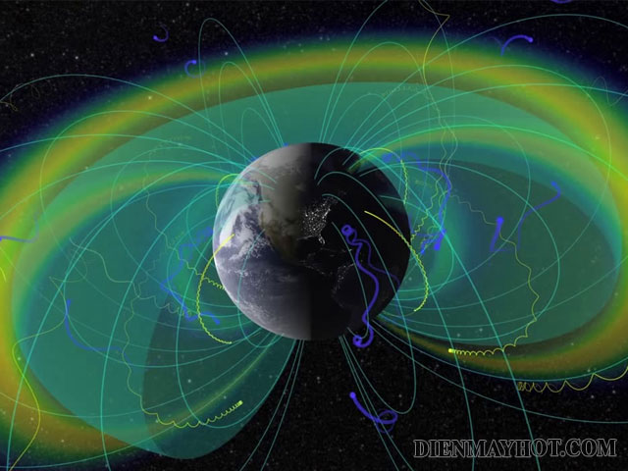
BÀI 20
ĐIỆN THẾ
(tiết 2)

Slide 12

NHIỆM VỤ 1
Hoàn thành phiếu học tập số 1
Thảo luận theo nhóm , nghiên cứu SGK và trả lời câu hỏi
Thời gian thảo luận là 2 phút
Chuẩn bị sản phẩm viết ra bảng nhóm trình bày trước lớp

Slide 13

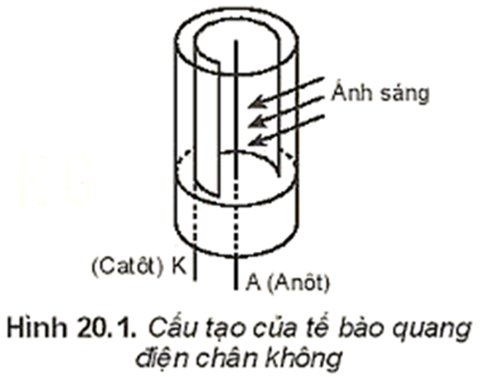
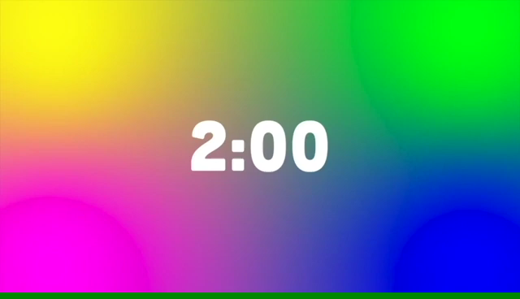
Phiếu học tập số 1
1. Hãy vận dụng công thức V=A/q để chứng tỏ công thực hiện để thực hiện điện tích q từ N đến M bằng A_{NM} = (V_{M} - V_{N}).q = U_{NM} . q
2. Tìm hiểu về tế bào quang điện:
Tế bào quang điện chân không (Hình 20.1) gồm một ống hình trụ có một cửa sổ trong suốt, được hút chân không (áp suất trong khoảng 10⁻⁸ mmHg đến10⁻⁶ mmHg). Trong ống đặt một catôt (cực âm) có khả năng phát xạ electron khi chiếu và một anôt (cực dương). Electron trong điện trường giữa hai cực sẽ dịch chuyển về phía anôt nếu U_{AK} >0.

Slide 14
Nhiệm vụ về nhà
Cho hiệu điện thế U_{AK} = 45 V được đặt vào giữa hai cực của tế bào quang điện. Khi chiếu xạ ánh sáng phù hợp để catôt phát xạ electron vào vùng điện trường giữa hai cực. Hãy tính công của điện trường trong dịch chuyển của electron từ catôt tới anôt

Slide 15

Vậy công thực hiện để dịch chuyển điện tích q từ điểm N đến điểm M trong điện trường được xác định :
A_{NM} = (V_{M} – V_{N}). q = U_{MN}.q

Slide 16
* Điện thế là đại lượng gắn liền với điện trường.
* Thế năng điện là đại lượng gắn liền với điện tích.
* Mối liên hệ giữa điện thế và thế năng điện là:

Slide 17

NHIỆM VỤ 2
Thảo luận nhóm hoàn thành phiếu học tập số 2
Thời gian thảo luận là 60 s
Chuẩn bị sản phẩm trình bày trước lớp

Slide 18
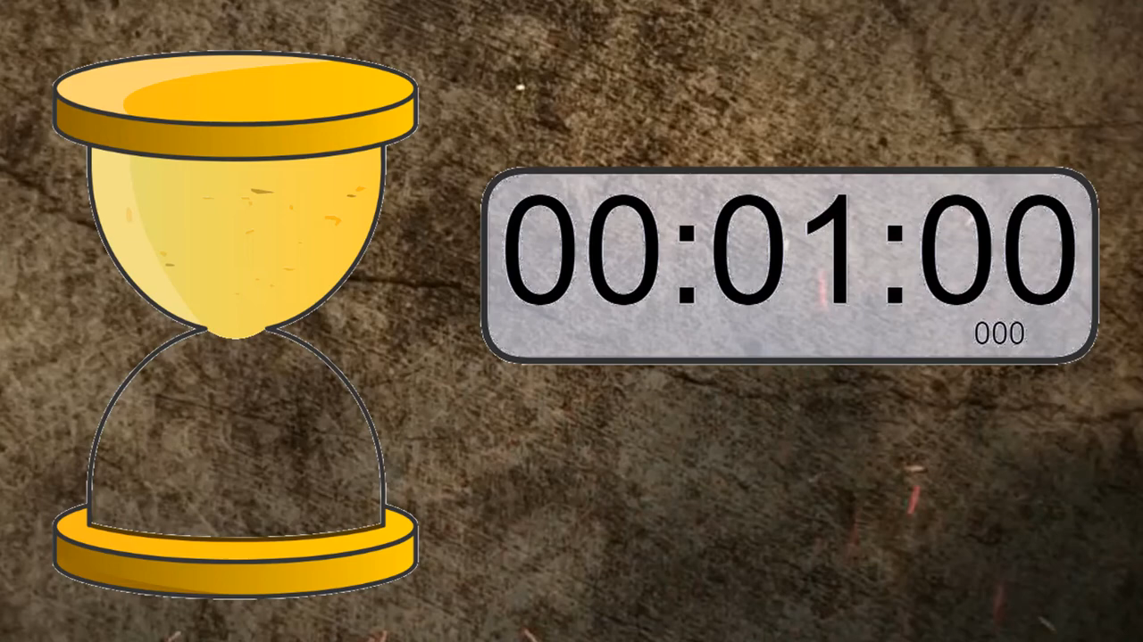
Phiếu học tập số 2
Tính thế năng điện của một electron đặt tại điểm M có điện thế bằng 1000V.

Slide 19
Trong điện trường đều , xét một điện tích thử dương q>0 chuyển động dọc theo đường sức điện từ M đến N
M
N

Slide 20
NHIỆM VỤ 3
Thảo luận nhóm hoàn thành phiếu học tập số 3
Thời gian thảo luận là 5 phút
Chuẩn bị sản phẩm trình bày trước lớp

Slide 21
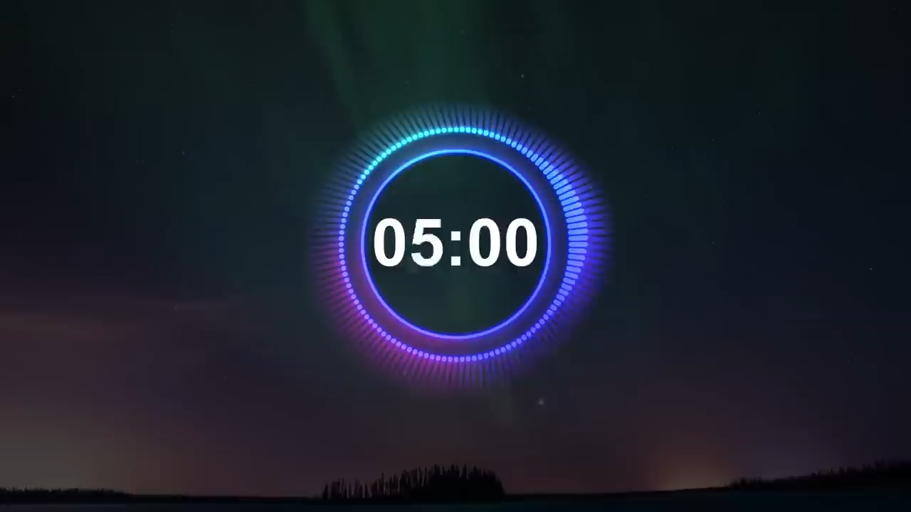
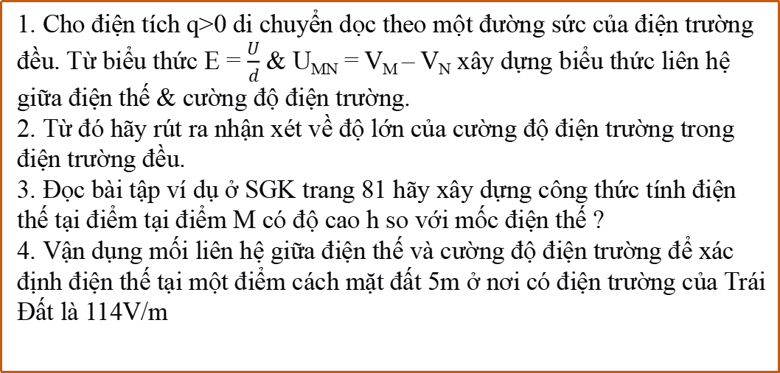
Phiếu học tập số 3
1. Cho điện tích q>0 di chuyển dọc theo một đường sức của điện trường đều. Từ biểu thức E = $\frac{U}{d}$ & U_{MN} = V_{M} – V_{N} xây dựng biểu thức liên hệ giữa điện thế & cường độ điện trường.
2. Từ đó hãy rút ra nhận xét về độ lớn của cường độ điện trường trong điện trường đều.
3. Đọc bài tập ví dụ ở SGK trang 81 hãy xây dựng công thức tính điện thế tại điểm tại điểm M có độ cao h so với mốc điện thế ?
4. Vận dụng mối liên hệ giữa điện thế và cường độ điện trường để xác định điện thế tại một điểm cách mặt đất 5m ở nơi có điện trường của Trái Đất là 114V/m
M
N
+ + + + + +
M
h
N
- - - - - -

Slide 22
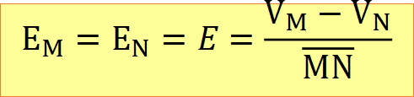
MỐI LIÊN HỆ GIỮA ĐIỆN THẾ VÀ CƯỜNG ĐỘ ĐIỆN TRƯỜNG
* Mối liên hệ giữa cường độ điện trường và điện thế của hai điểm M và N trong điện trường đều dọc theo đường sức điện :
$$E_{M}=E_{N}=E=\frac{V_{M}−V_{N}}{\overline{MN}}$$
M
N
Vậy : - Vectơ cường độ điện trường hướng theo chiều giảm của điện thế.
- Độ lớn của cường độ điện trường tại một điểm M độ giảm của điện thế dọc theo một đơn vị độ dài đường sức.
* Mối liên hệ giữa điện thế và cường độ điện trường tại điểm M trong điện trường đều được xác định : V_{M} = E_{M} . h
Trong đó h là khoảng cách từ M đến mốc tính điện thế

Slide 23


Slide 24

Hãy nối nội dung ở cột bên phải với nội dung ở cột bên trái để hoàn thành sơ đồ tư duy bài Điện Thế
1. W_{M} = V_{M}.q
a. Biểu thức:
b. Có giá trị :
2. V_{M} = E_{M}.h
Điện thế tại một điểm trong điện trường
c. Đơn vị :
3. Đại số
d. Mốc điện thế thường chọn tại :
4. A_{NM} = (V_{M} - V_{N}).q= U_{MN} . q
ĐIỆN THẾ
e. Biểu thức hiệu điện thế
g. Biểu thức tính công thực hiện để dịch chuyển q từ N đến M ngược chiều điện trường:
5. V=A/q
Mối liên hệ giữa điện thế và cường độ điện trường
6. E_{M} = E_{N} = E = $\frac{U}{d}$ = $\frac{V_{M}− V_{N}}{\overline{MN}}$
h. Mối liên hệ giữa thế năng điện và điện thế :
7. Vôn (V)
i. Mối liên hệ giữa điện thế và cường độ điện trường:
8. Tại mặt đất , vô cực, hay tại bản nhiễm điện âm
k. Biểu thức điện thế tại điểm M ở độ cao h so với mốc tính điện thế:
9. U_{MN} = V_{M} - V_{N}

Slide 25

SƠ ĐỒ TƯ DUY BÀI ĐIỆN THẾ
Biểu thức:V=A/q
Có giá trị :đại số
Điện thế tại một điểm trong điện trường
Đơn vị : Vôn (V)
Mốc điện thế thường chọn tại :mặt đất, bản nhiễm điện âm hay vô cực
ĐIỆN THẾ
Biểu thức hiệu điện thế : U_{MN} = V_{M}-V_{N}
Biểu thức tính công thực hiện để dịch chuyển q từ N đến M ngược chiều điện trường:
A_{NM} = (V_{M} - V_{N}).q= U_{MN} . q
Mối liên hệ giữa điện thế và cường độ điện trường
Mối liên hệ giữa thế năng điện và điện thế :W_{M} = V_{M}.q
Mối liên hệ giữa điện thế và cường độ điện trường: E_{M} = E_{N} = E = $\frac{U}{d}$ = $\frac{V_{M}− V_{N}}{\overline{MN}}$
Biểu thức điện thế tại điểm M ở độ cao h so với mốc tính điện thế: V_{M} = E_{M}.h

Slide 26
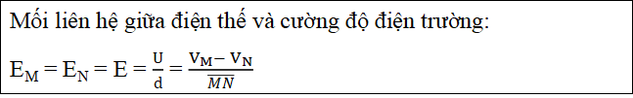
SƠ ĐỒ TƯ DUY BÀI ĐIỆN THẾ
Biểu thức:V=A/q
Có giá trị :đại số
Điện thế tại một điểm trong điện trường
Đơn vị : Vôn (V)
Mốc điện thế thường chọn tại :mặt đất, bản nhiễm điện âm hay vô cực
ĐIỆN THẾ
Biểu thức hiệu điện thế : U_{MN} = V_{M}-V_{N}
Biểu thức tính công thực hiện để dịch chuyển q từ N đến M ngược chiều điện trường: A_{NM} = (V_{M} - V_{N}).q= U_{MN} . q
Mối liên hệ giữa điện thế và cường độ điện trường
Mối liên hệ giữa thế năng điện và điện thế :W_{M} = V_{M}.q
Mối liên hệ giữa điện thế và cường độ điện trường:
E_{M} = E_{N} = E = $\frac{U}{d}$ = $\frac{V_{M}− V_{N}}{\overline{MN}}$
Biểu thức điện thế tại điểm M ở độ cao h so với mốc tính điện thế: V_{M} = E_{M}.h

Slide 27
+ Giải thích được ý nghĩa hiệu điện thế của hai điểm
EM CÓ THỂ
+ Vận dụng mối liên hệ giữa thế năng điện với điện thế để tính được thế điện của điện tích nằm trong điện trường

Slide 28
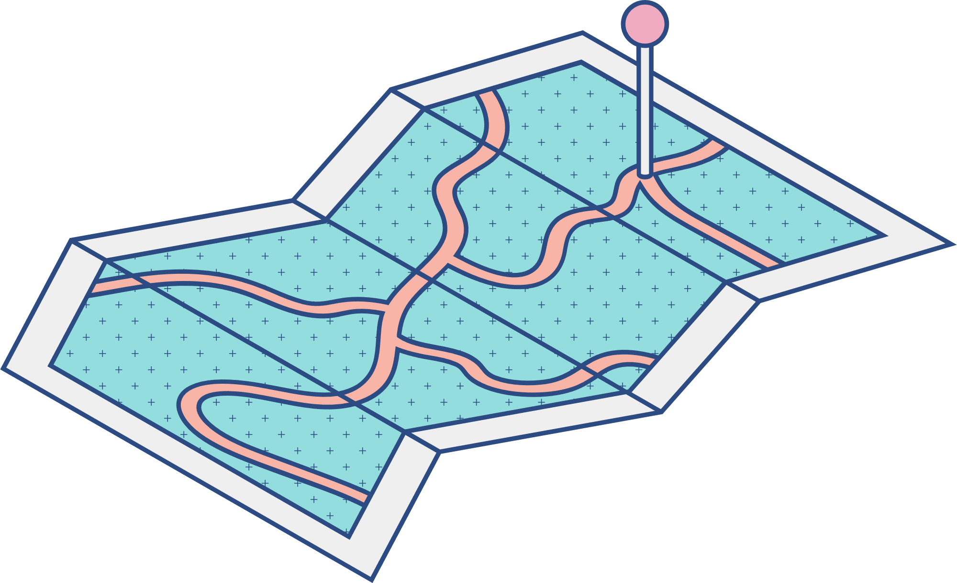





ĐIỆN THẾ
CRE: Tổ 4

Slide 29
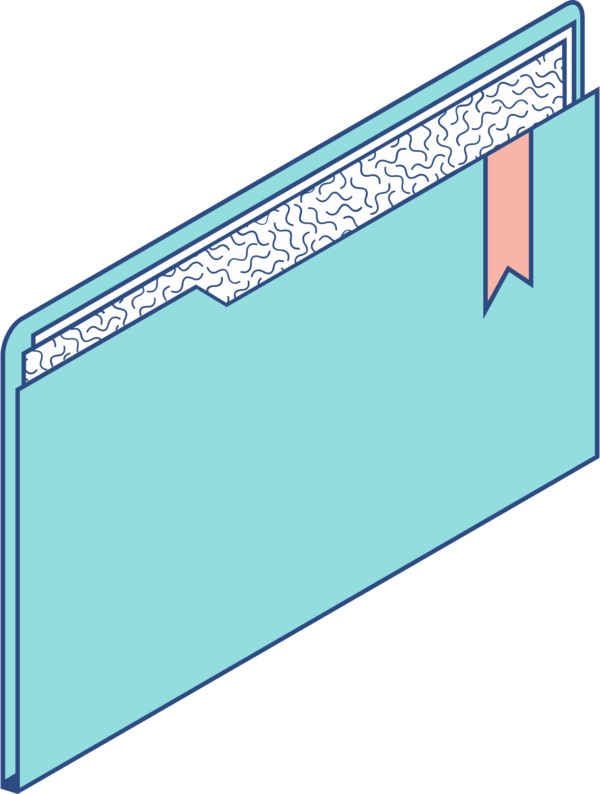
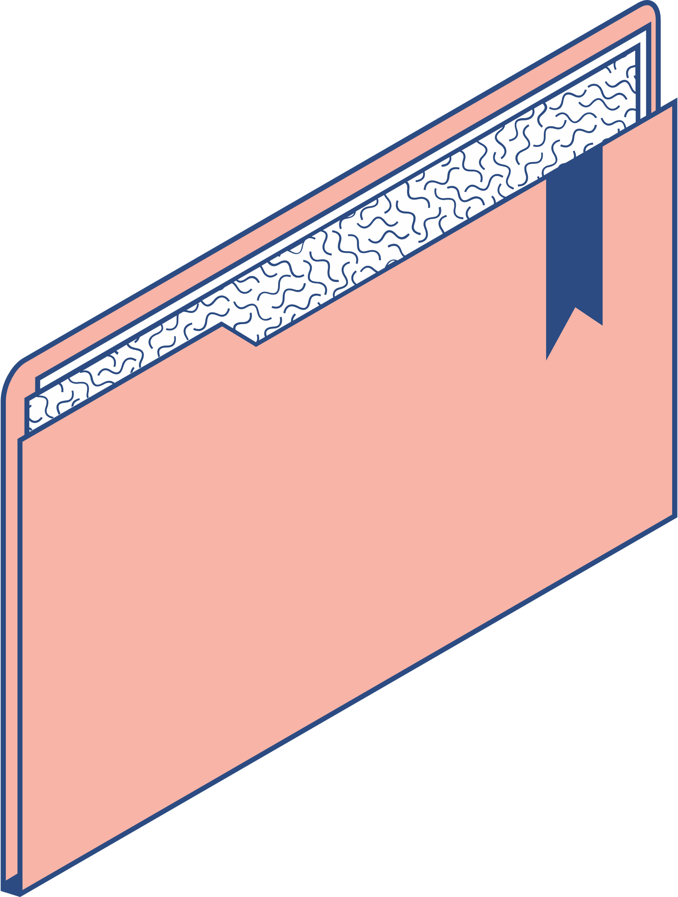
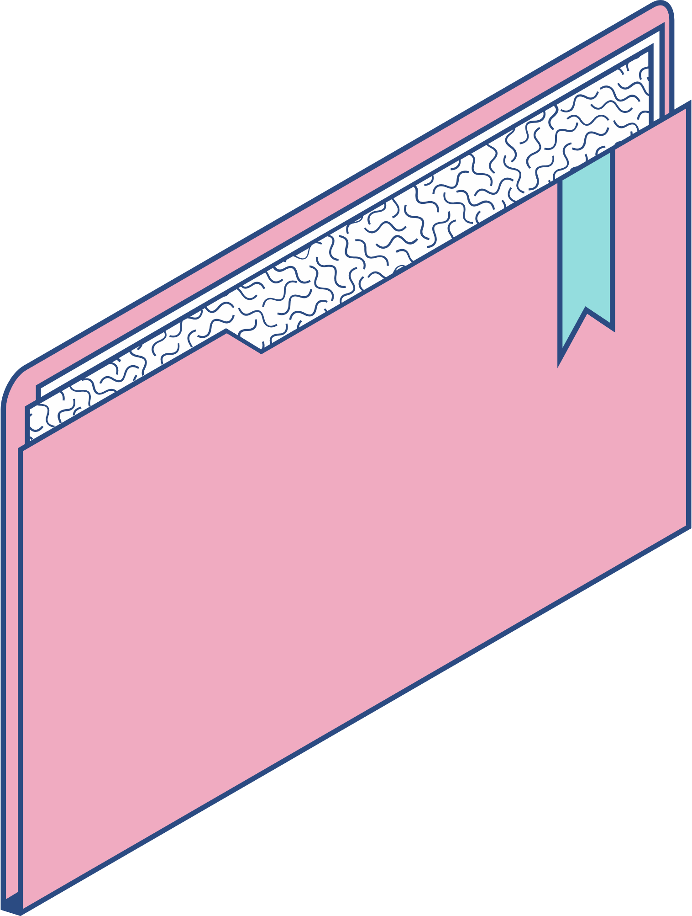
Nội dung
  Hiệu điện thế là gì ?
  Hiệu điện thế ứng dụng trong đời sống

Slide 30
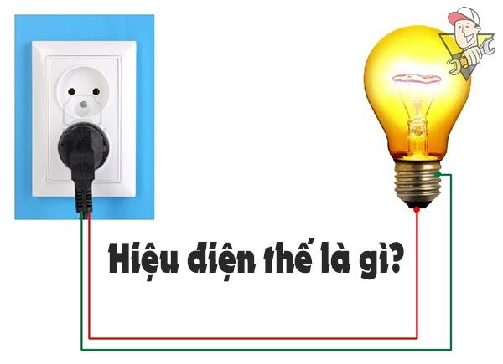
Hiệu điện thế là gì ?
  Hiệu điện thế giữa hai điểm M, N trong điện trường là đại lượng đặc trưng cho khả năng sinh công của điện trường trong sự di chuyển của một điện tích từ M đến N.
Hiệu điện thế hay còn gọi là điện áp là sự chênh lệch
về điện thế giữa hai cực.
Hiệu điện thế có thể đại diện cho nguồn năng lượng (lực điện), hoặc sự mất đi, sử dụng, hoặc năng lượng lưu trữ (giảm thế)

Slide 31
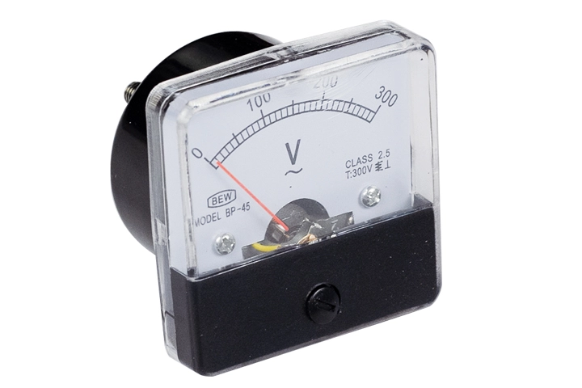
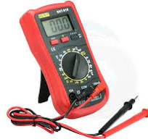
DỤNG CỤ ĐO HIỆU ĐIỆN THẾ
Thông thường, để đo hiệu điện thế giữa hai điểm bất kì người ta dùng vôn kế .
Vôn kế có khả năng đo chính xác được sự mất đi, tồn tại và lưu trữ của điện áp giữa 2 đầu dây. Khi đo bằng thiết bị này, kết quả sẽ luôn ở mức chính xác nên hiệu điện thế sẽ được đo lường theo thông số chuẩn nhất.

Slide 32
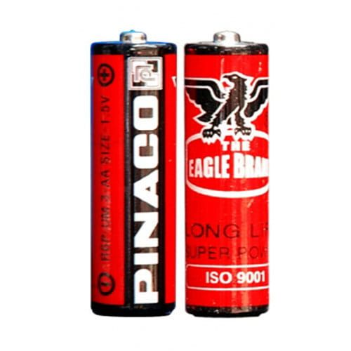
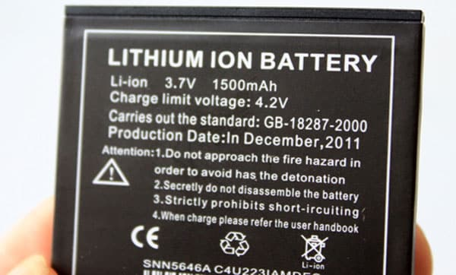
Ứng dụng của hiệu điện thế trong đời sống
Ứng dụng của hiệu điện thế trong đời sống
Trên mỗi nguồn điện có ghi giá trị hiệu điện thế giữa hai cực của nó khi chưa mắc vào mạch.
Hãy ghi các giá trị này cho các nguồn điện dưới đây:
Pin : … V;

Slide 33
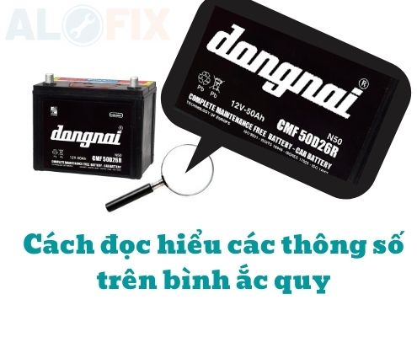
Ứng dụng của hiệu điện thế trong đời sống
Bình Acquy: … V

Slide 34

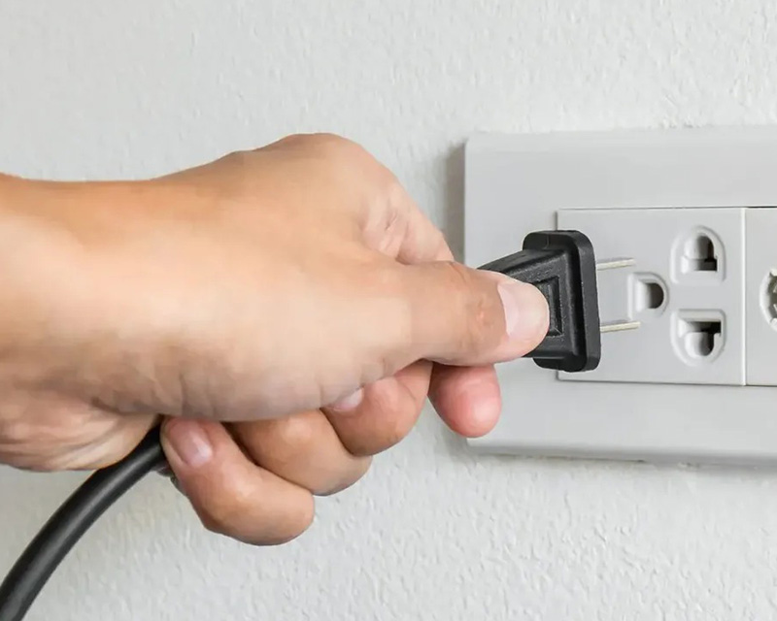
Ứng dụng của hiệu điện thế trong đời sống
Hãy ghi các giá trị này cho các nguồn điện dưới đây:
Giữa hai lỗ, của ổ lấy điện trong nhà: … V.

Slide 35








Bắt đầu

Slide 36



Trò chơi gồm 1 câu hỏi trắc nghiệm
Ở mỗi câu hỏi, bạn sẽ có thời gian 10 giây
để đưa ra đáp án.
Để trả lời bạn sẽ giơ thẻ màu tương ứng với
màu đáp án:
Cam
Xanh
dương
Xanh
lá
Đỏ
Các bạn có thời gian 1 phút để chuẩn bị các thẻ màu nhé!

Slide 37





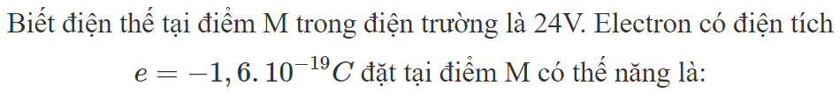
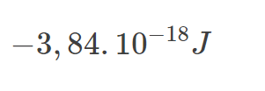
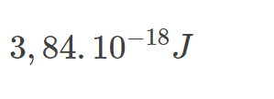
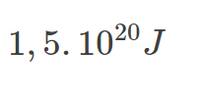
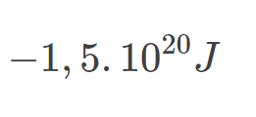
Huhu,
chưa chính xác rồi!
Bạn chọn lại nha.
Yeahhh,
Đúng rồi!
Mình thích màu này!
Thầy cô nhấp chuột
1 lần để hiện câu hỏi. Nhấp thêm 1 lần để hiện các đáp án
Thầy cô nhấp vào chiếc chuông ở màu mà học sinh chọn để
kiểm tra đáp án
Sau khi HS trả lời xong, thầy cô nhấp chuột
hoặc phím -> để đến
câu hỏi tiếp theo

Slide 38


ĐÁP ÁN
W_{M}=V_{M}.q =24.(-1,6.10⁻¹⁹)= -3,84.10⁻¹⁸(J)

Slide 39
Cảm ơn các bạn !

